Slide 1
«Зображення предметів циліндричної форми»
урок образотворчого мистецтва
у 5 класі
Вчитель: Андрєєва Ж.В.

Slide 2
Усі предмети циліндричної форми мають вертикальну вісь симетрії, і їх бокові поверхні розміщені на однаковій відстані від центра, ніби утворюючи коло, якщо подивитися на такий предмет зверху.
У перспективі коло має вигляд еліпса. Як його побудувати? Спробуймо вписати коло у квадрат і провести діагоналі. У нас вийде, що коло перетне діагоналі приблизно на відстані 1/3 їхньої довжини і торкатиметься квадрата в центрі його сторін.

Slide 3
Тепер, якщо ми зобразимо квадрат з діагоналями у перспективі і потім спробуємо вписати в нього коло по тих самих точках, то отримаємо вже еліпс, бо, як і квадрат, коло в перспективі набуде вигляду витягнутої фігури.
Щоб нарисувати циліндр, треба спочатку провести вісь симетрії. Потім двома горизонтальними лініями згори і знизу обмежити його висоту, а на горизонталях позначити ширину циліндра. Потім побудувати площини, у які згодом «вписати» еліпси.

Slide 4
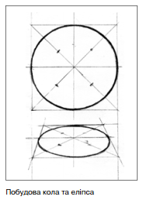
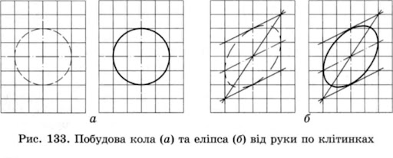

Slide 5
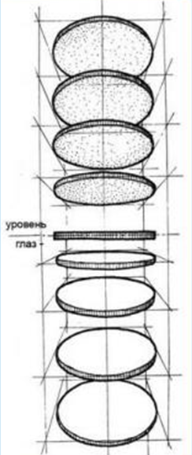
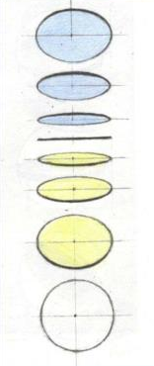
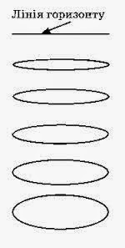
Зображення зміни кола залежно від його розташування щодо лінії горизонту
Лінія горизонту зверху
Лінія горизонту
Лінія горизонту

Slide 6
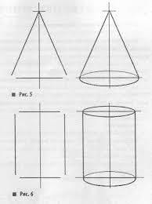
Виконання вправи: побудова та штрихування циліндра 1 2

Slide 7
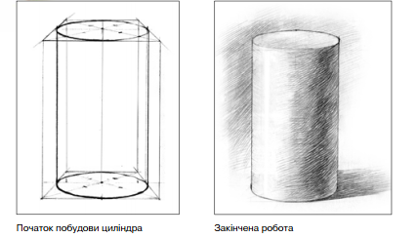
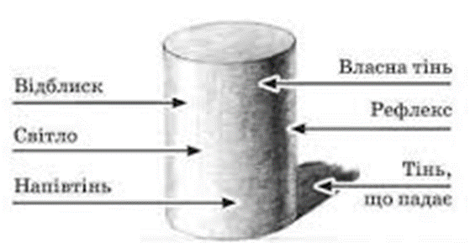
Виконання вправи: побудова та штрихування циліндра 3 4

Slide 8
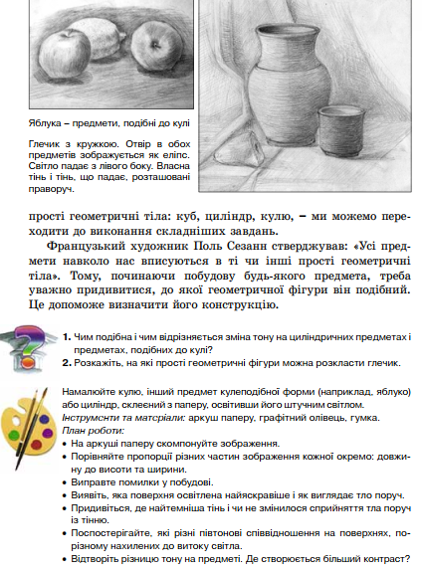

Slide 9
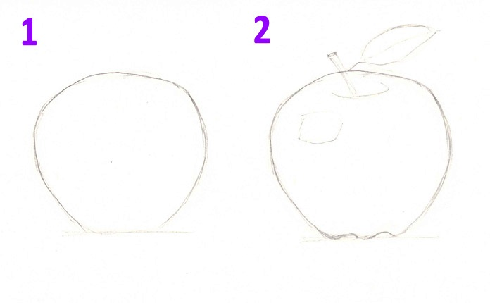
Поетапність роботи

Slide 10
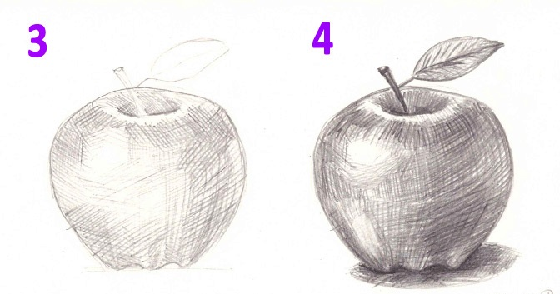
Поетапність роботи

Slide 11
Зворотній зв’язок
Human
E-mail: zhannaandreeva95@ukr.net
Viber: 0984971546

